Slide 1
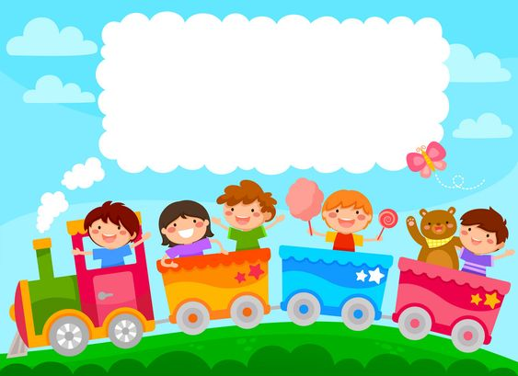

Jugando
aprenderemos
Vocal

Slide 2

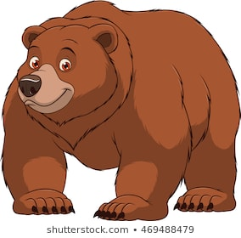
Amiguitos:
Hoy aprenderemos muchas palabras que comienzan con la vocal O

Slide 3
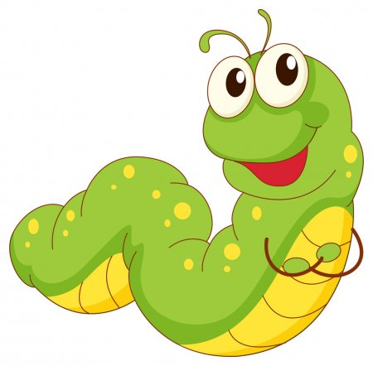
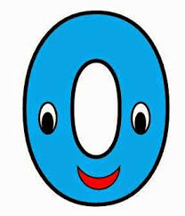
Oruga

Slide 4
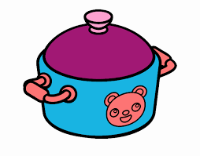
Olla

Slide 5
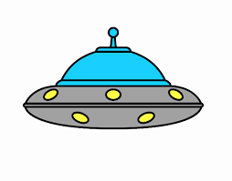
Ovni

Slide 6

Ojos

Slide 7
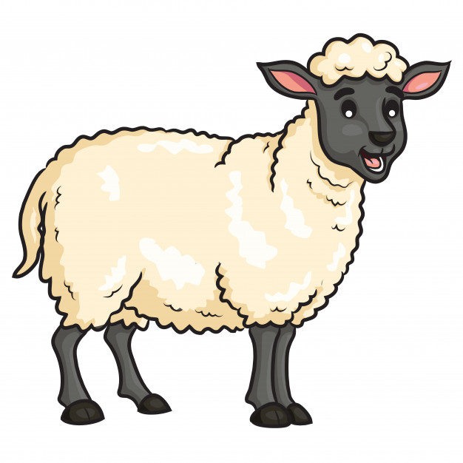
Oveja

Slide 8
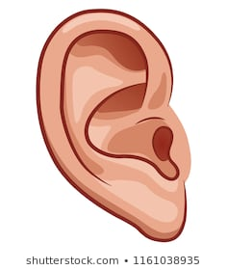
Oreja

Slide 9
Oso

Slide 10
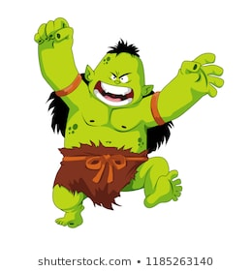
Ogro

Slide 11
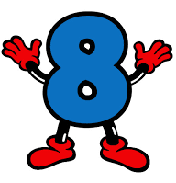
Ocho

Slide 12
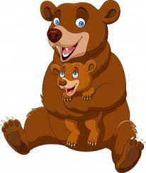
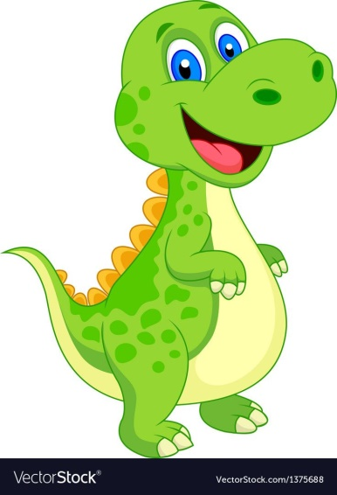
Actividad:
Encierra todas las O que encuentres en la palabra.
OSOS
Dinosaurio

Slide 13



He perdido todas las vocales O.
Ayúdame a buscarlas. Enciérralos cuando los encuentres.

Slide 14
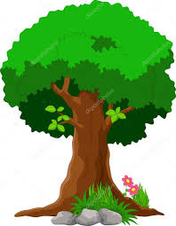

¿ quién es el intruso?

Slide 15

Recordando palabras con

